Slide 1

데이터 사이언스 프로그래밍
이서경
2024.06.04

Slide 2
주제 (금주식과 삼성주식의 상관관계)
주제 선정 이유
포트폴리오 다각화
삼성전자와 금은 서로 다른 시장 및 경제 요인에 의해 영향을 받습니다.
이 두 자산 간의 상관관계를 분석함으로써 투자자들은 포트폴리오의 다각화를 계획하고 리스크를 관리하는 데 필요한 중요 정보를 얻을 수 있습니다.
예를 들어, 두 자산 간의 낮은 또는 부정적인 상관관계는 시장 하락 시 위험 분산에 유리 할 수 있습니다.
2.경제 상황에 대한 통찰력
삼성전자 주식과 금주식 간의 상관관계를 분석함으로써 안전자산과 주식의 상관관계를 알아보고 프로젝트를 통하여 금융 위기, 경제 호황 등 다양한 경제 상황에서 각각의 자산이 어떻게 반응하는지 이해하는데 중요합니다.

Slide 3
목차
주식 가격 정규화
두 주식 가격 간의 30일 동안 이동평균 상관계수
3) 상관관계 히트맵 , 산점도
4) 금융 시장 데이터에 ARIMA 모델을 적용한 삼성전자 주식의 가격예측
5) 금융 시장 데이터에 ARIMA 모델을 적용한 금 주식의 가격예측

Slide 4
데이터 사용 방법
필요한 라이브러리 설치
pip install yfinance pandas matplotlib statsmodels seaborn
파이선 코드
import yfinance as yf
import pandas as pd
import matplotlib.pyplot as plt
# 데이터 불러오기
symbols = ['005930.KS', 'GOLD'] # 삼성전자와 Barrick Gold Corporation
data = yf.download(symbols, start='2010-01-01', end='2023-01-01')['Close']

Slide 5
데이터 사용 방법
Yfinance 라이브러리
무료 접근성
사용의 용이성
유연성 및 확장성
통합 기능
금 주식 (Barrick Gold Corporation)
대표성 - 세계에서 가장 크고 영향력 있는 금 채굴 회사
- 금 산업의 전반적인 건강과 전망을 대표 회사
- Barrick Gold의 성과는 금 가격과 글로벌 경제 상황을 대표
삼성주식 ('005930.KS’)
1. 글로벌 시장에서 매우 중요한 위치를 차지하는 대표적인 기술 기업이며, 한국 경제에서도 매우 중요한 역할을 하고, 글로벌 시장에서 기술 발전과 경제 변동에 대한 반응을 잘 보여주는 대표주식

Slide 6
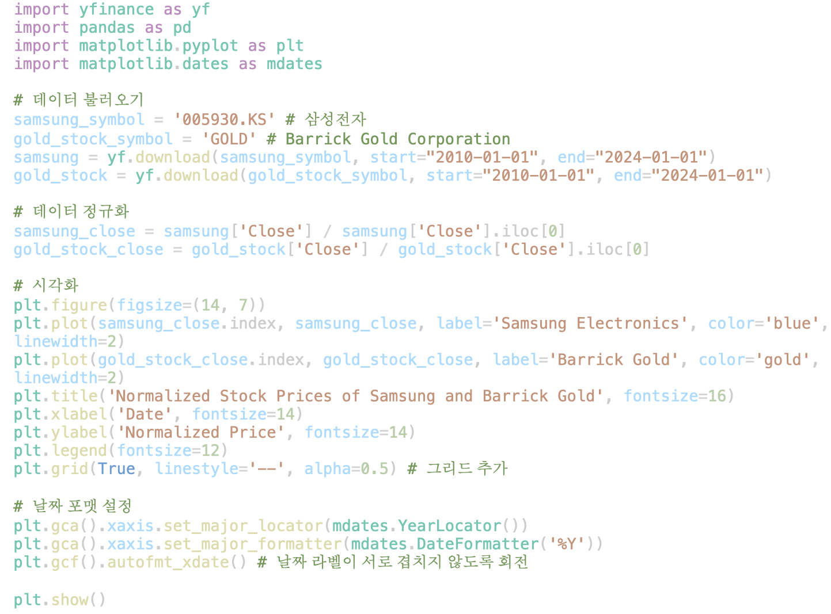
1) 주식 가격 정규화

Slide 7
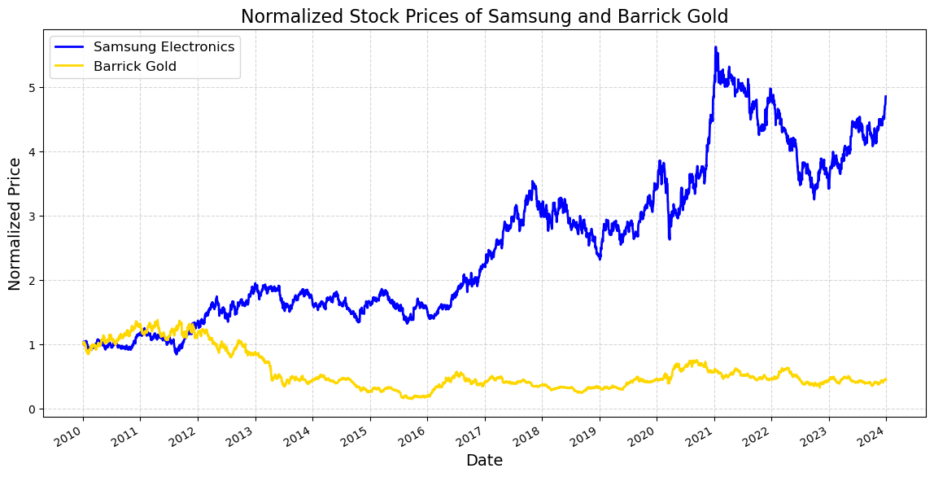
1) 주식 가격 정규화

Slide 8
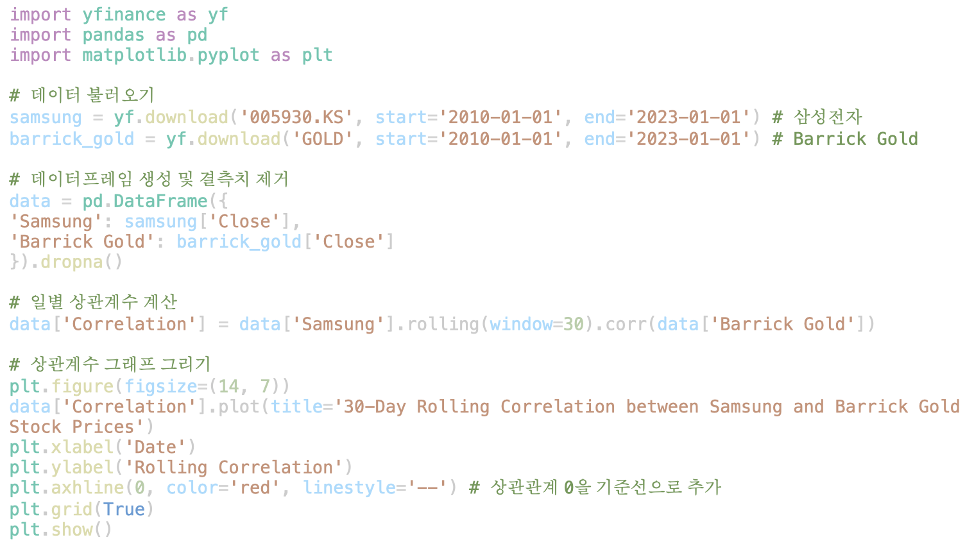
2) 두 주식 가격 간의 30일 동안 이동평균 상관계수

Slide 9
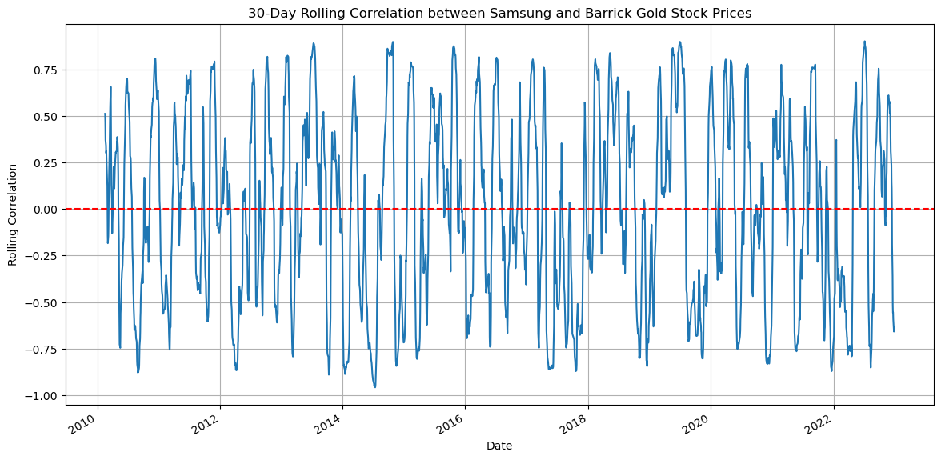
2) 두 주식 가격 간의 30일 동안 이동평균 상관계수

Slide 10
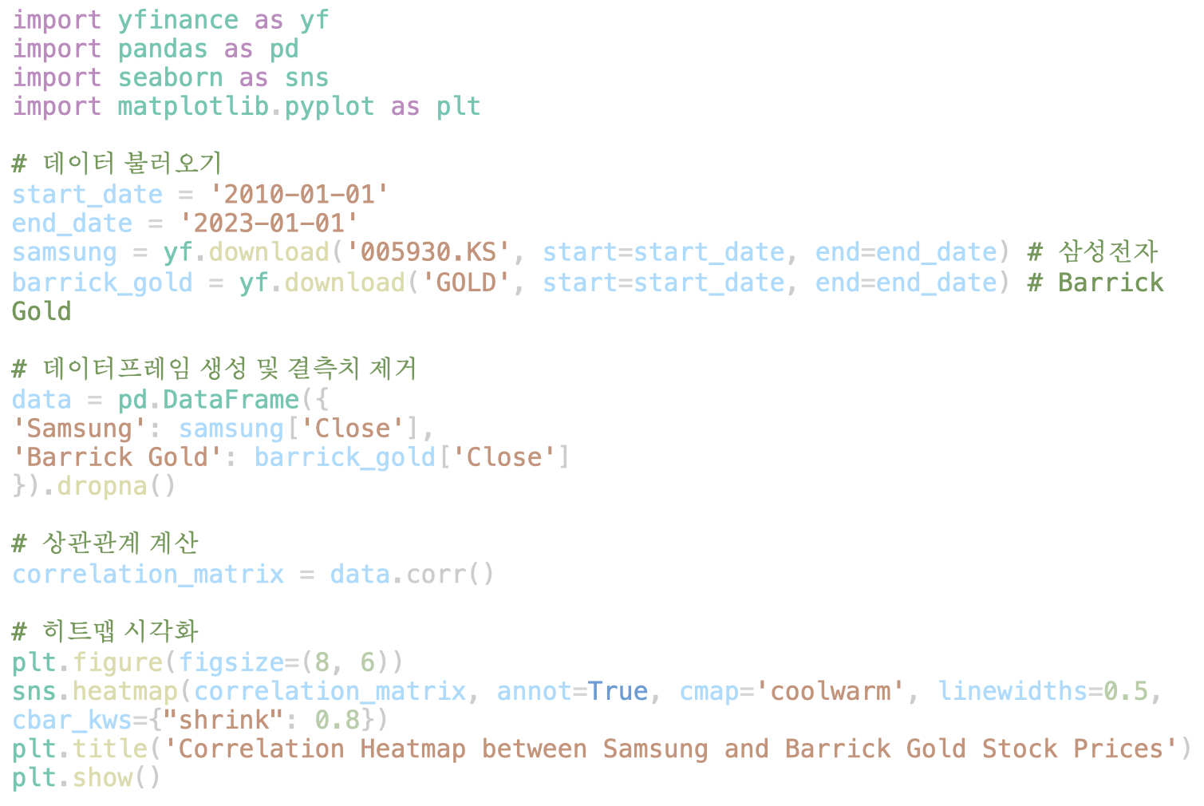
3) 상관관계 히트맵

Slide 11
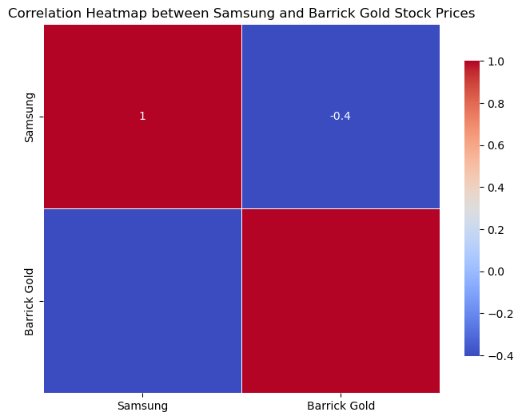
3) 상관관계 히트맵

Slide 12
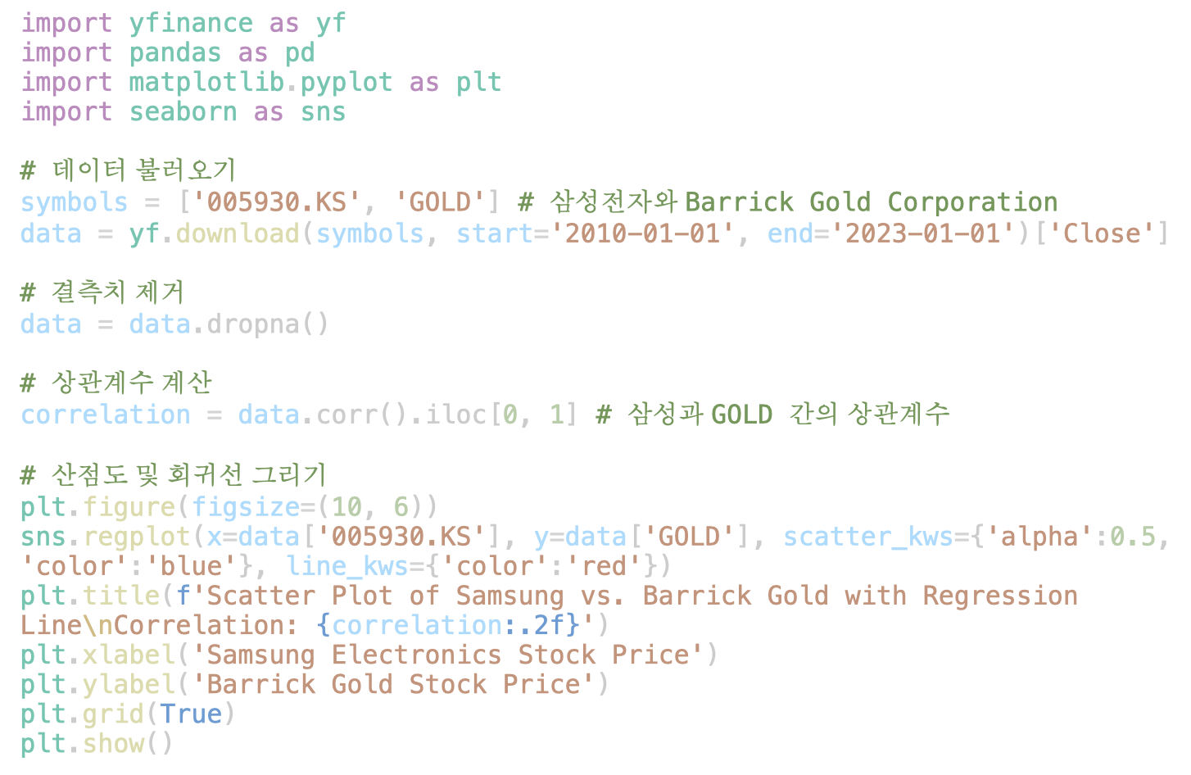
3) 상관관계 산점도

Slide 13
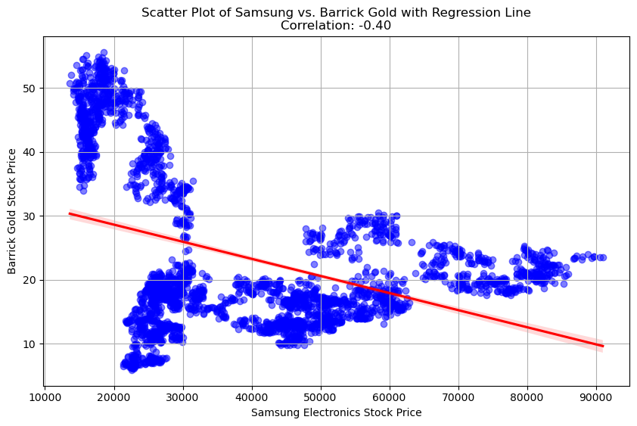
3) 상관관계 산점도

Slide 14
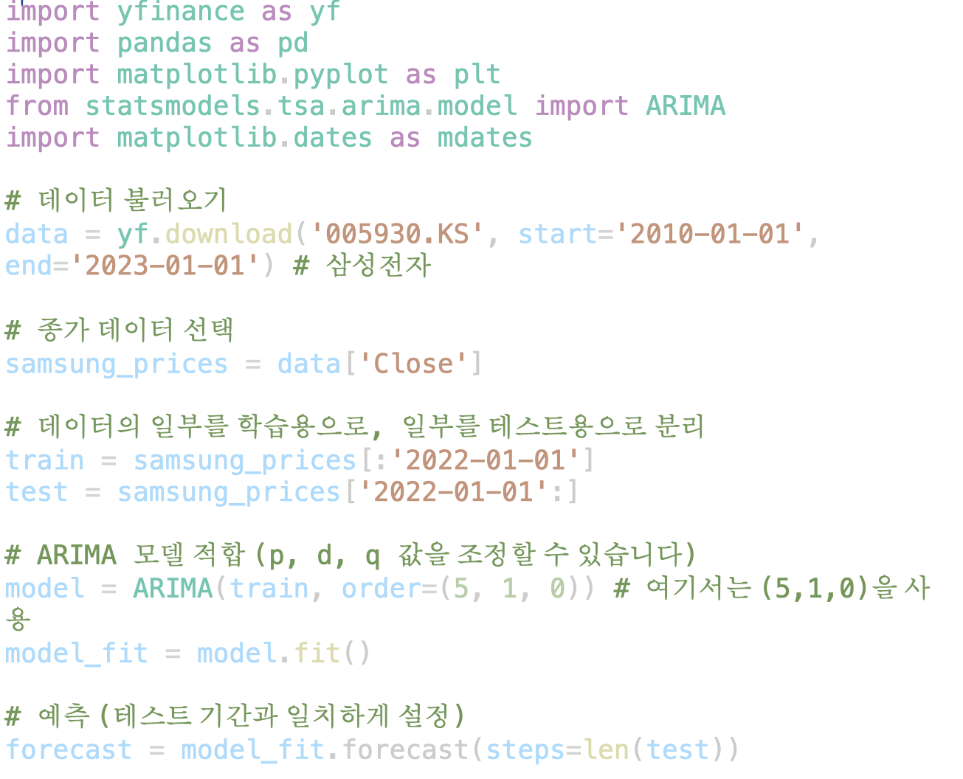
4) 금융 시장 데이터에 ARIMA 모델을 적용한 삼성전자 주식의 가격예측

Slide 15
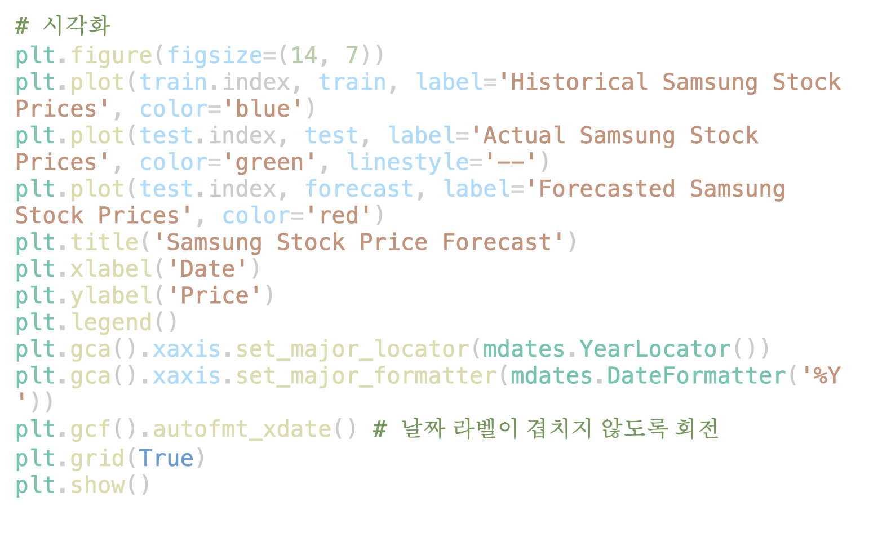
4) 금융 시장 데이터에 ARIMA 모델을 적용한 삼성전자 주식의 가격예측

Slide 16
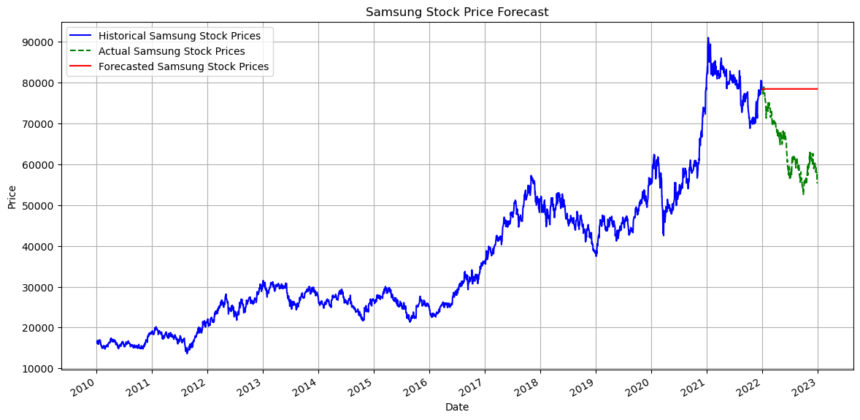
4) 금융 시장 데이터에 ARIMA 모델을 적용한 삼성전자 주식의 가격예측

Slide 17
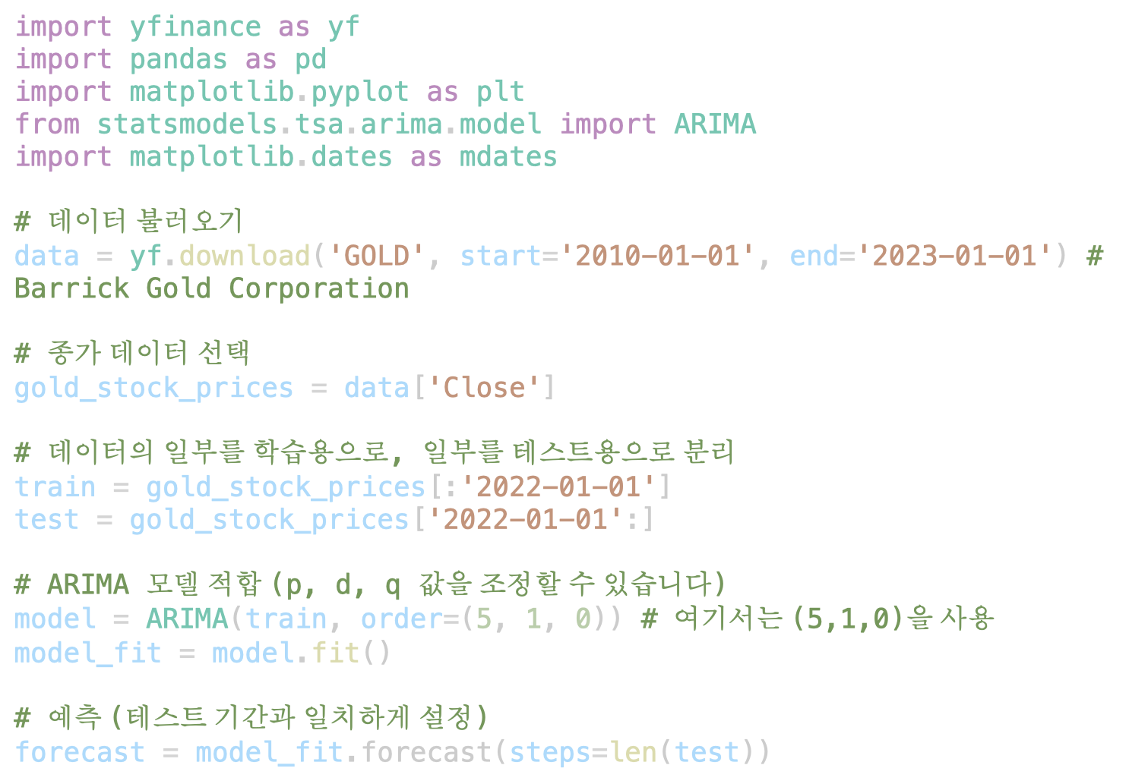
5) 금 시장 데이터에 ARIMA 모델을 적용한 삼성전자 주식의 가격예측

Slide 18
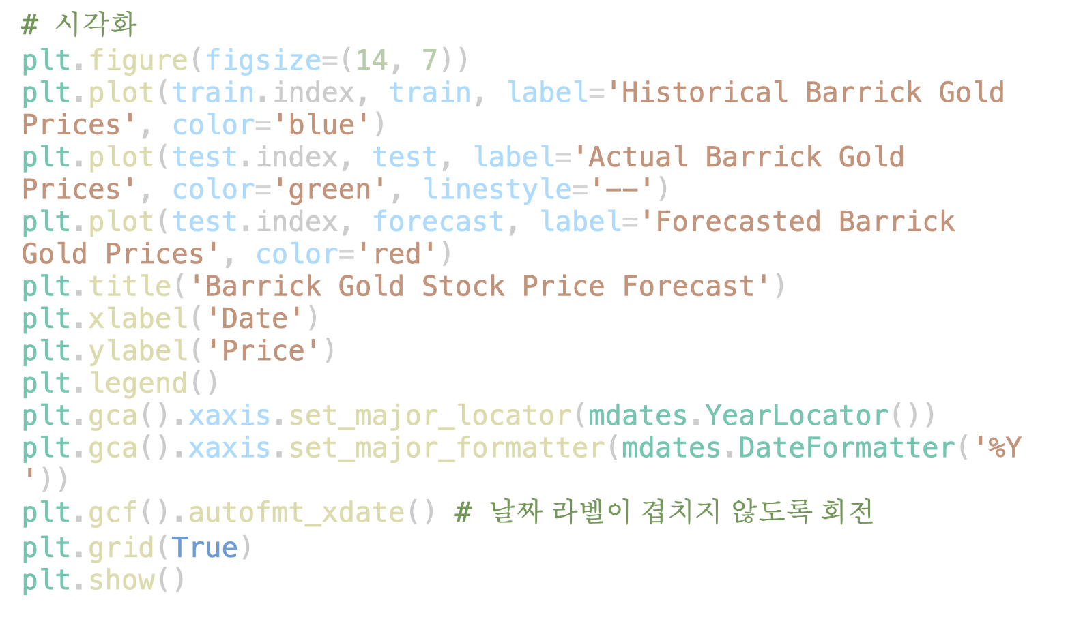
5) 금 시장 데이터에 ARIMA 모델을 적용한 삼성전자 주식의 가격예측

Slide 19
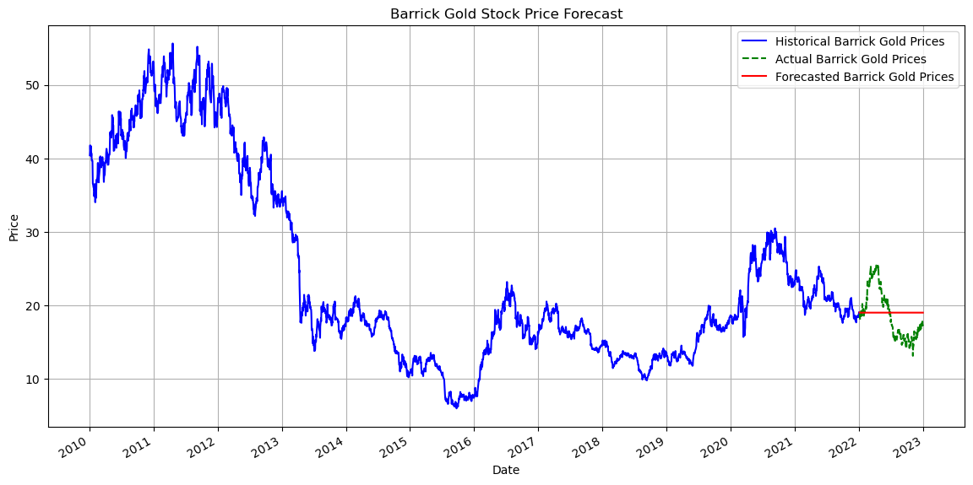
5) 금 시장 데이터에 ARIMA 모델을 적용한 삼성전자 주식의 가격예측

Slide 20
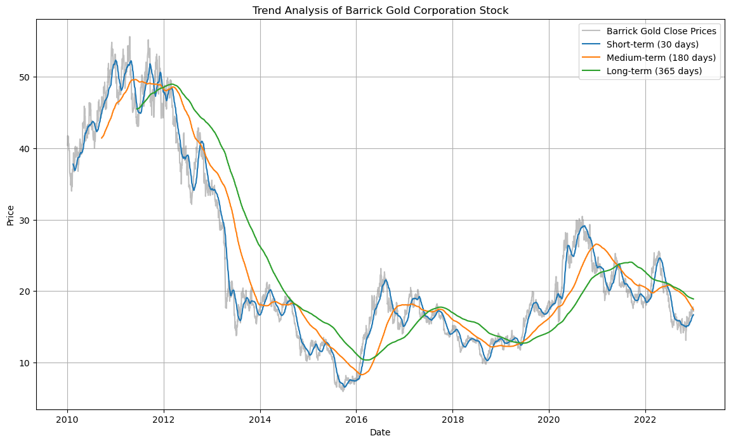
* Barrick Gold Corporation 주식의 가격을 분석

Slide 21
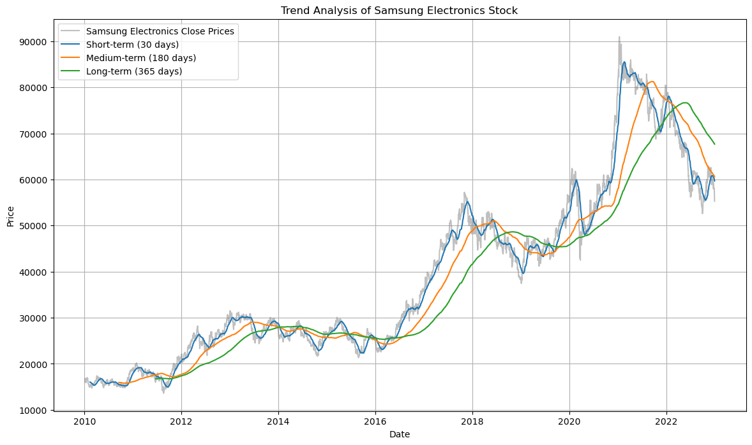
* 삼성전자 주식의 가격을 분석

Slide 22
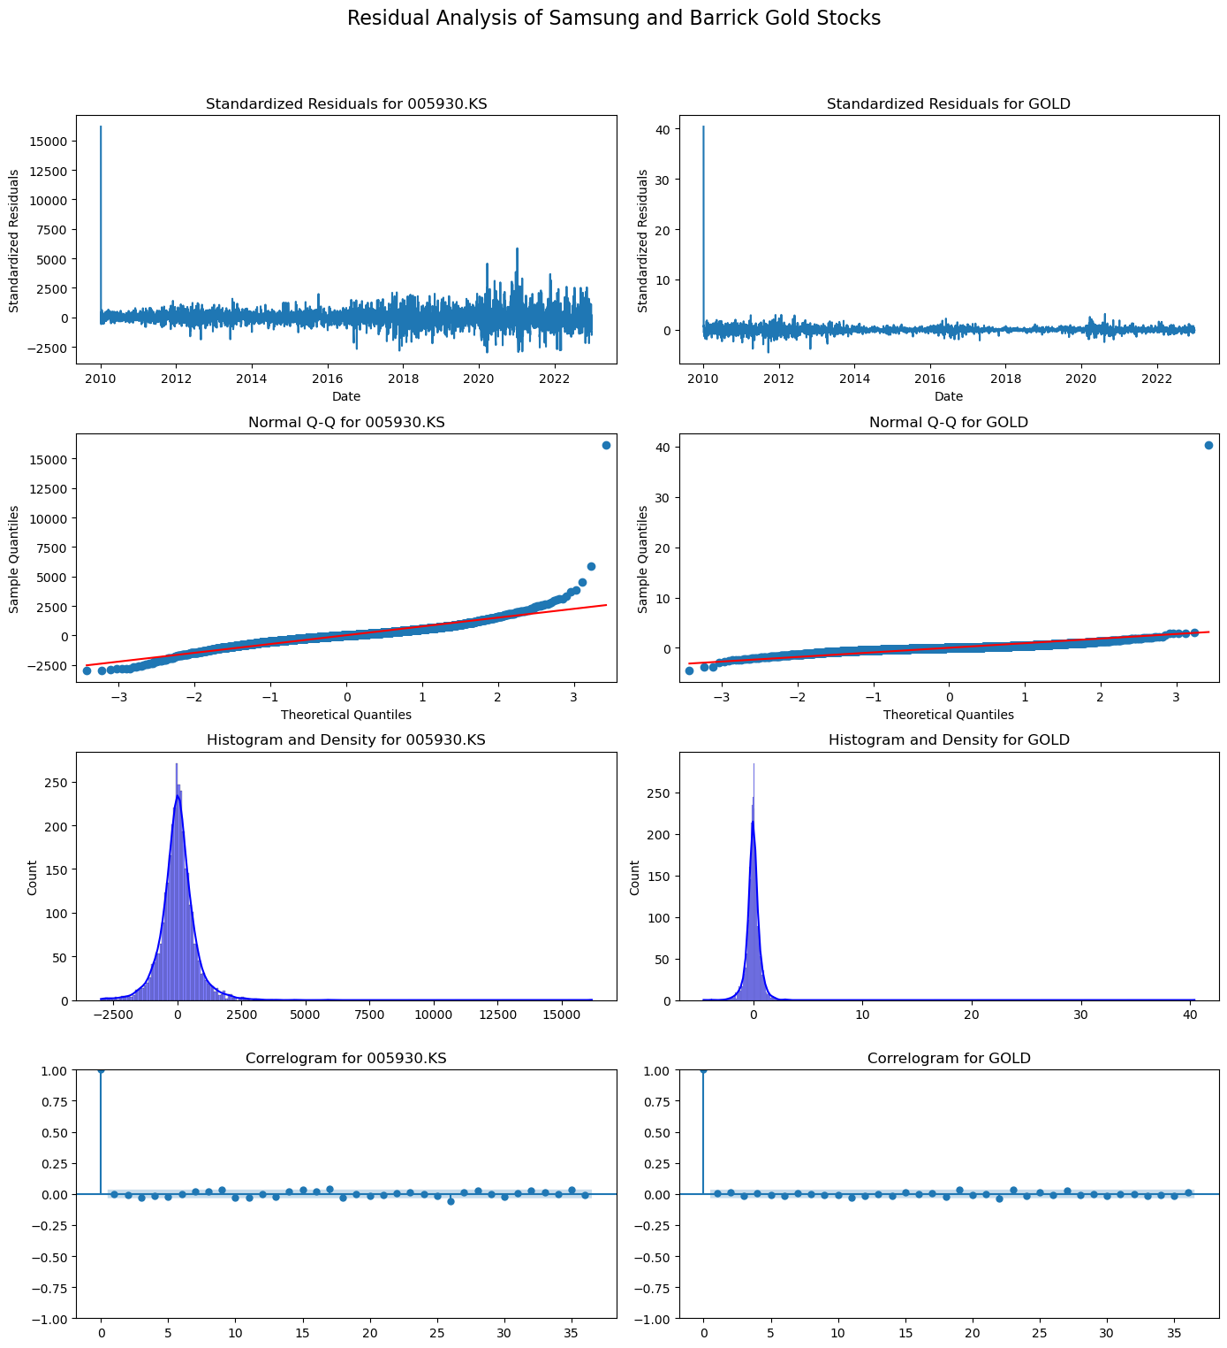

Slide 23

감사합니다
2024.06.04

